Slide 1
«Тепло сердец для милых мам!»
Специальный выпуск
Детский сад «Надежда»
2011 год

Slide 2
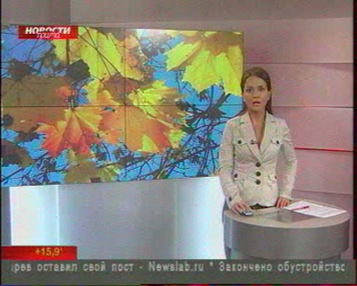
Программа передач на 29 ноября

Slide 4
